Slide 1
Trò chơi: Em tập làm phóng viên
Ngoài một số việc làm có ảnh hưởng không tốt đến môi trường sống của thực vật động vật, con người cũng có thể cải tạo làm cho môi trường sống của chúng tốt hơn.

Slide 2

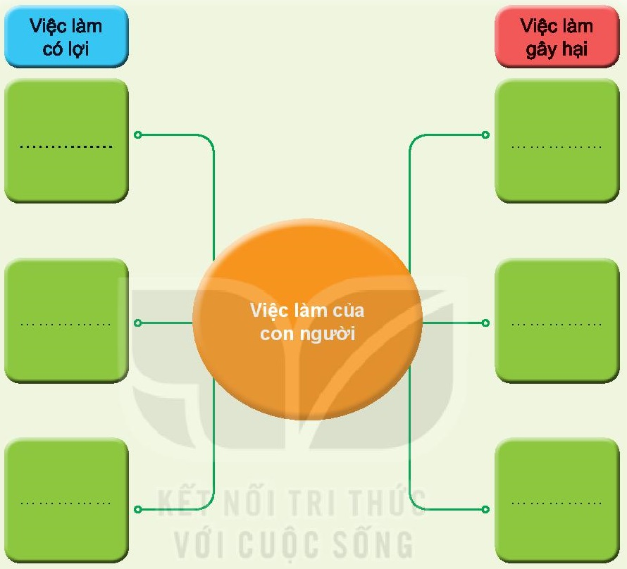
Thực hành
Những việc làm của con người làm thay đổi môi trường sống của thực vật, động vật.
Nối các từ vào nhóm thích hợp?
HĐ 2: Thảo luận
Những việc làm của con người
Đốt phá rừng
Quét rác sân trường
Trồng và chăm sóc cây
Phun thuốc diệt cỏ
Bỏ rác đúng nơi quy định
Đổ rác xuống suối

Slide 3
Trò chơi: Giải đố
Những việc làm có lợi cho môi trường sống của thực vật động vật
Những việc làm gây hại cho môi trường sống của thực vật động vật
Trồng và chăm sóc cây
Đốt phá rừng
Bỏ rác đúng nơi quy định
Phun thuốc diệt cỏ
Quét rác sân trường
Đổ rác xuống suối

Slide 4
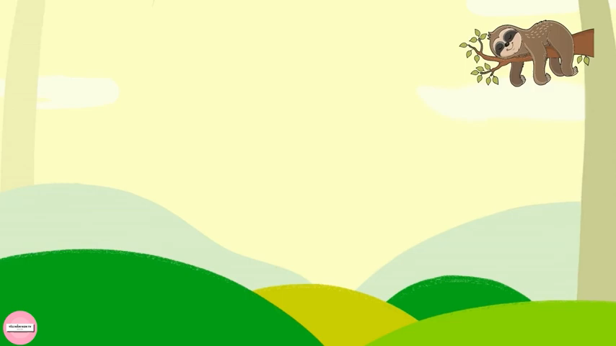
Liên hệ

Slide 5
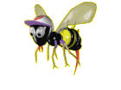
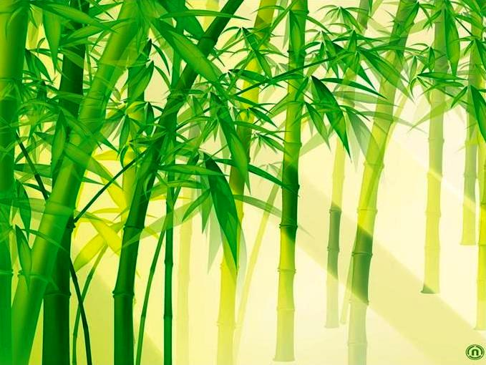



CHÀO TẠM BIỆT CÁC EM
Chúc các em chăm ngoan học giỏi!

